Slide 1


Slide 2


你们知道目前陆地上最大的动物是什么吗?
在很久很久以前，大约距离今天有2亿到7千万
年的时候，我们的地球上生活着一个庞大的家
族，它们统治着海洋、陆地和天空，其他一切
动物都无法和它们对抗，它们是名符其实的霸
主，这就是恐龙。你知道恐龙吗？说说你对恐
龙的了解。

Slide 3
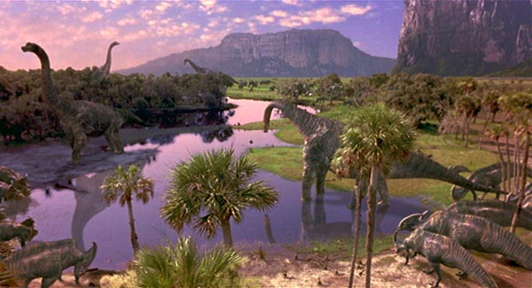

Slide 4
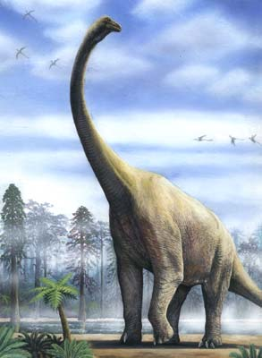
恐
龙

Slide 5
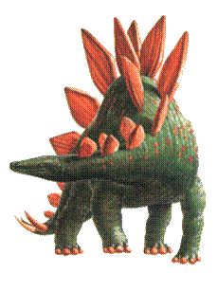
剑
龙

Slide 6
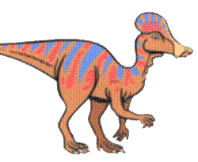
盔
龙

Slide 7
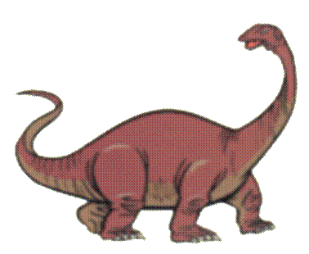
雷
龙

Slide 8
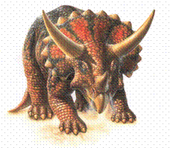
三
角
龙

Slide 9
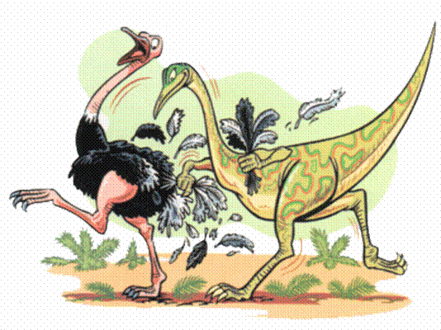
似
驼
龙

Slide 10
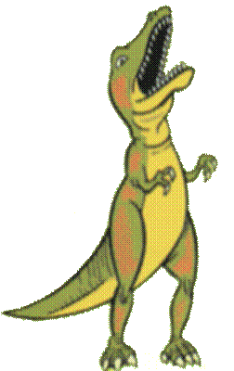
霸
王
龙

Slide 11
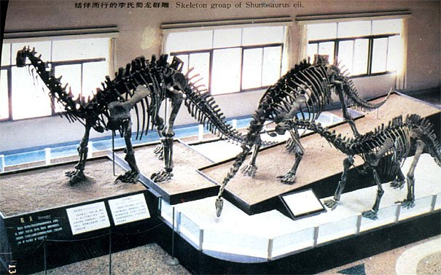
恐
龙
化
石

Slide 12
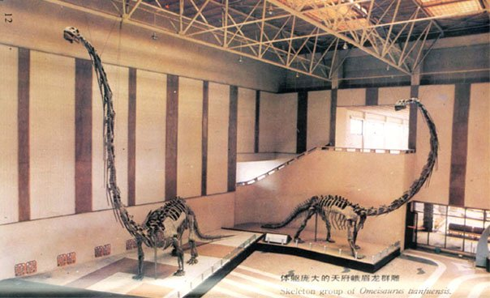
恐
龙
化
石

Slide 13

自读课文，想一想庞大的恐龙究竟是
怎样灭绝的。借助拼音认读生字，同学间
可相互交流认字方法。

Slide 14
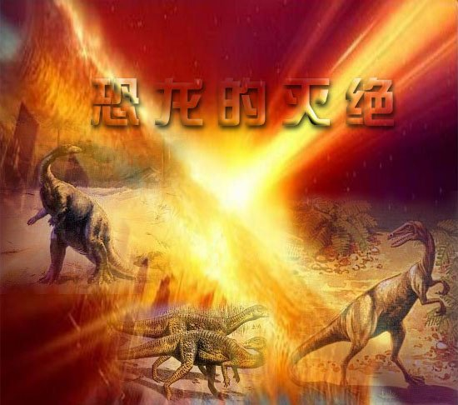

Slide 15
读读认认
kǒng lèi páng bì
nài wěi wáng bǔ rǔ
tōu fū mí huò zhě
jí
恐 怕 人 类 庞 大 避 免
忍 耐 枯 萎 死 亡 哺 乳
偷 吃 孵 化 谜 语 或 者
书 籍

Slide 16
读读写写
忘——亡 内——肉 迷——谜
需——耐 类 传染 严寒

Slide 17

读读想想
恐龙为什么会灭绝？ 关于恐龙灭绝的
原因有几种说法？理由是什么？

Slide 18
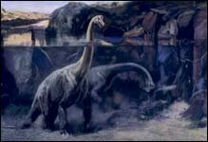

Slide 19
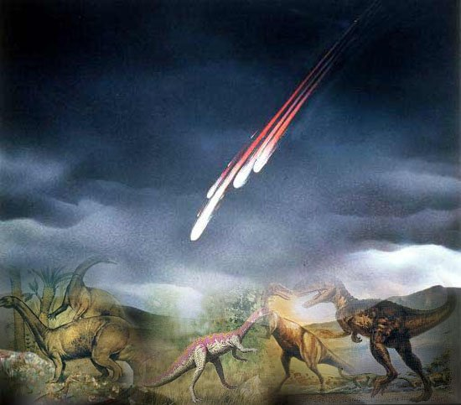

Slide 20
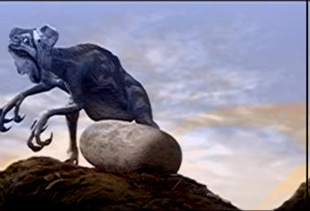

Slide 21
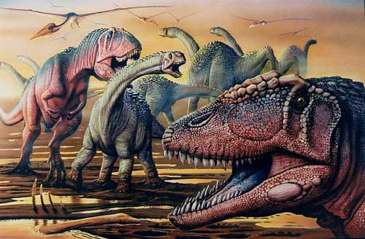

Slide 22

读读想想
你长大后准备
怎样研究恐龙灭绝
的原因？
恐龙为什么会灭绝？ 关于恐龙灭绝的
原因有几种说法？理由是什么？
你赞同哪种说法，用自己话来解释一
下。

Slide 23
读读连连
地球上的条件变化 引起一些事物的变化 结 果
地球变得十分寒冷 偷吃恐龙蛋
宇宙行星撞上地球 恐龙耐不住严寒
地球上哺乳动物增多 尘埃遮住太阳，动植物大量死亡
突然流行的传染病 恐龙全部死亡
全球气温下降 不能孵出雌性的恐龙

Slide 24

读读记记
人类 历史 地球 气温 寒冷
时间 道理 生活 植物 灭绝
庞大 冬眠 躲避 耐不住 尘埃
遮住 枯萎 哺乳动物 偷吃
传染病 孵出 雄性 书籍

Slide 25
课后收集一些有关恐龙的资料、图片，
在教室的一角举办一个小型展览。
观看关于恐龙的电影或动画片。

Slide 26
最大的恐龙
到目前为止，我们所发现的身材最大的恐龙是震龙，它的身长有39至52米，身高达18米，体重达到130吨。而如此沉重的庞然大物如果在原野上行走的话，它那硕大的巨脚每一次踩到地面都会使大地发生颤抖，就像地震一样，这就是“震龙”一词的含义。

Slide 27
现在，我们在陆地上再也见不到如此庞大的动物，能够与它们相比的大概只有生活在海洋里的蓝鲸了。雌性蓝鲸可以长到30多米，体重可以达到200吨重。

